Slide 1
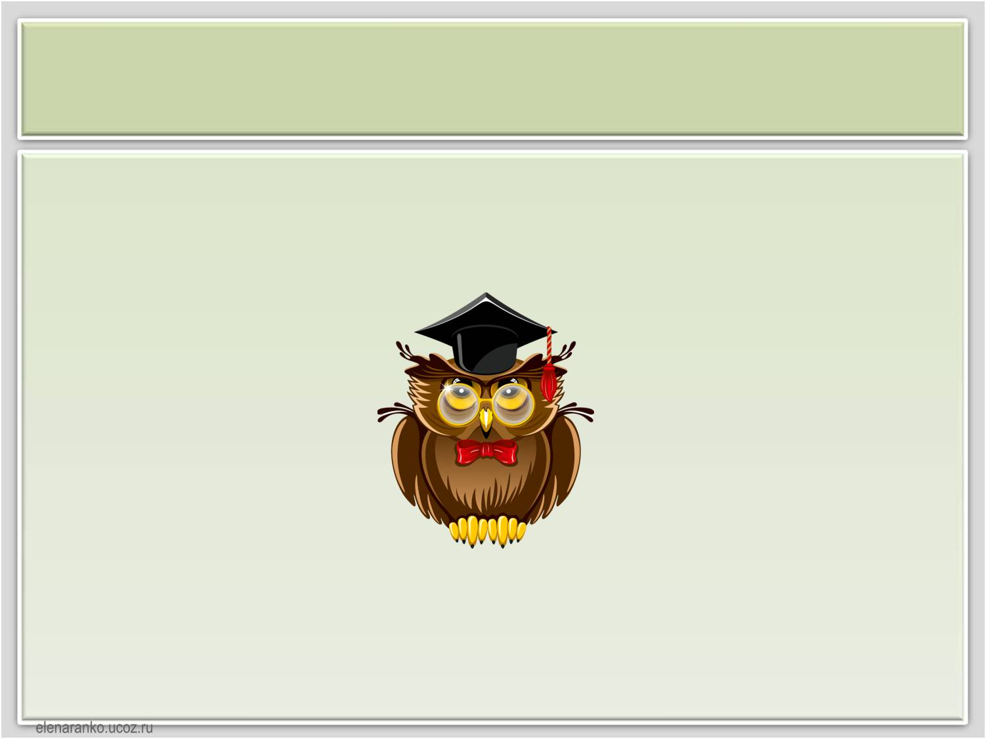



Выполнили: учителя начальных классов
МОУ « СОШ № 16 УИОП» г.о. Электросталь
Сергеева Галина Анатольевна,
Сорокина Светлана Алексеевна

Slide 2
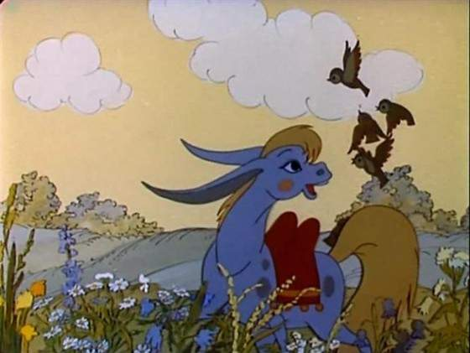
За Коньком-Горбунком в сказку русскую войдём!

Slide 3



Об авторе
10
20
30
40
50
ГОВОРИ, ДА ПРАВДУ
ТОЛЬКО
10
20
30
40
50
СТАРИННЫЕ СЛОВА
10
20
30
40
50
ХИТРЫЕ
ВОПРОСИКИ
10
20
30
40
50
Размышляй - ка
10
20
30
40
50

Slide 4
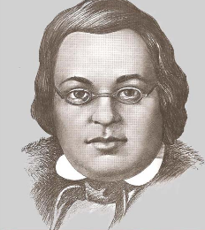


ОБ АВТОРЕ
10
Кто написал сказку «Конёк-горбунок»?
А) Погорельский
Б) Ершов
В) Жуковский
Ершов

Slide 5
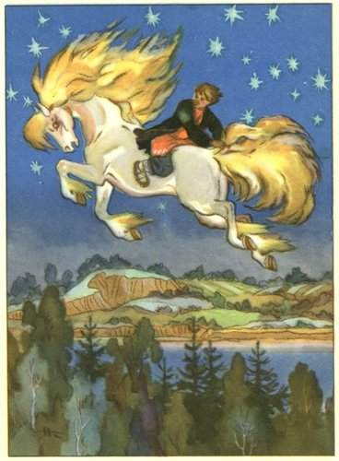
ОБ АВТОРЕ
20
В каком возрасте автор написал сказку «Конёк – горбунок»?
А) в 30 лет
Б) в 19 лет
В) в 25 лет
в 19 лет

Slide 6
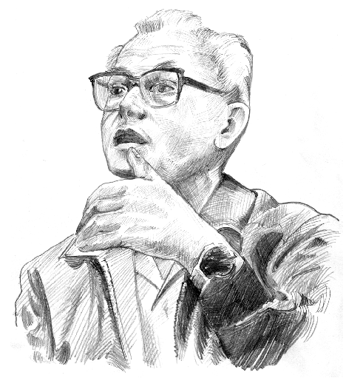
ОБ АВТОРЕ
30
В 1834 году автор сказки окончил философско-юридический факультет Петербургского университета, вернулся в родной город и стал работать …?
А) врачом
Б) адвокатом
В) учителем
учителем

Slide 7
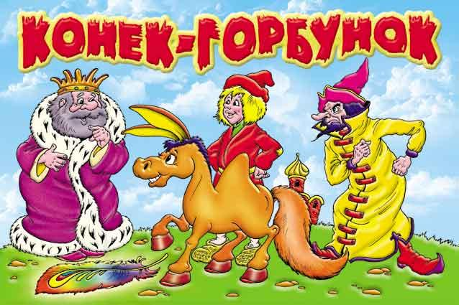
ОБ АВТОРЕ
40
Сказка вышла отдельной книжкой в середине 1834 года и выдержала при жизни автора … изданий.
А) 7
Б) 3
В) 1
7

Slide 8
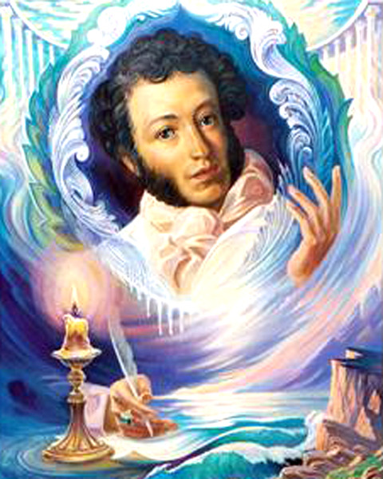
ОБ АВТОРЕ
50
Какой русский писатель, прочтя сказку «Конёк –горбунок», сказал :«. . . теперь этот род сочинений можно мне оставить»?
А) Пушкин
Б) Аксаков
В) Жуковский
А. С.Пушкин

Slide 9
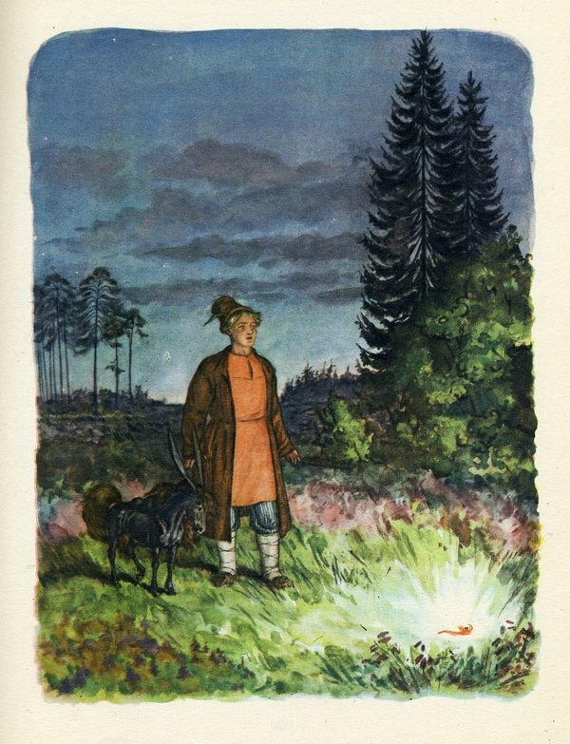


ГОВОРИ, ДА ПРАВДУ ТОЛЬКО
10
Что за чудо-огонёк увидели братья в поле?
Перо Жар - птицы.

Slide 10
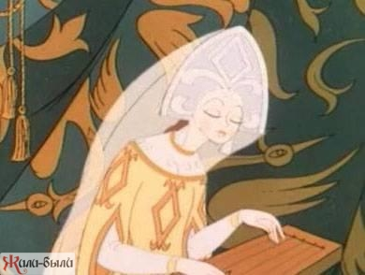
ГОВОРИ, ДА ПРАВДУ ТОЛЬКО
20
Где лежал перстень Царь-девицы?
На дне морском в красном сундучке.

Slide 11
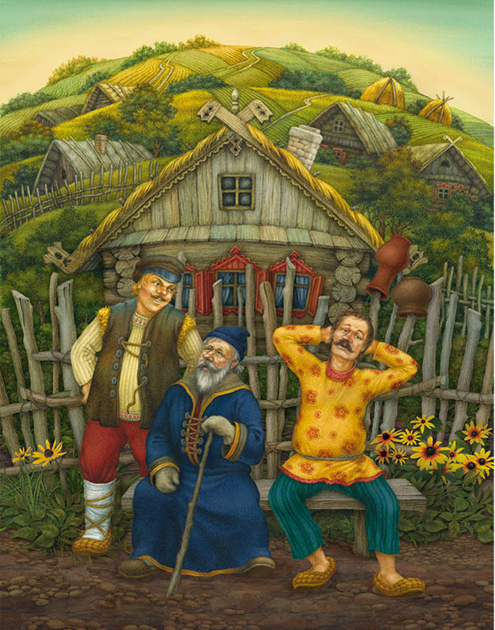
ГОВОРИ, ДА ПРАВДУ ТОЛЬКО
30
Кто и за что собирался выручить тысячу рублей?
Гаврило и Данило собирались продать коней «хоть за тысячу рублей».

Slide 12
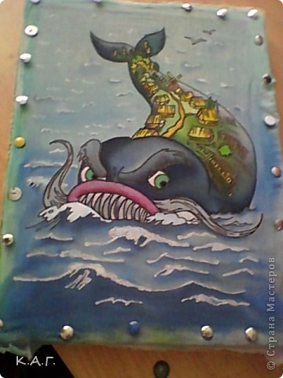
ГОВОРИ, ДА ПРАВДУ ТОЛЬКО
40
За что был наказан рыба-кит?
За то, что проглотил три десятка кораблей.

Slide 13
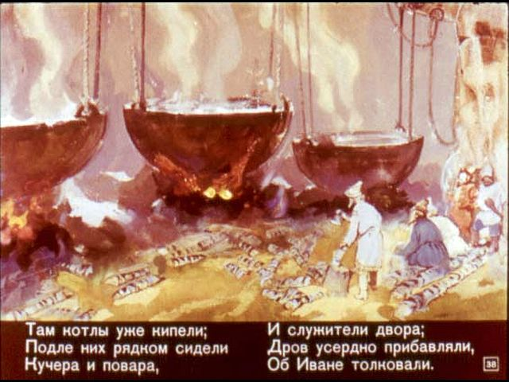
ГОВОРИ, ДА ПРАВДУ ТОЛЬКО
50
Что было в трёх котлах, в которых купались Иван и царь?
Вода студёная, вода варёная и молоко, вскипячённое ключом.

Slide 14

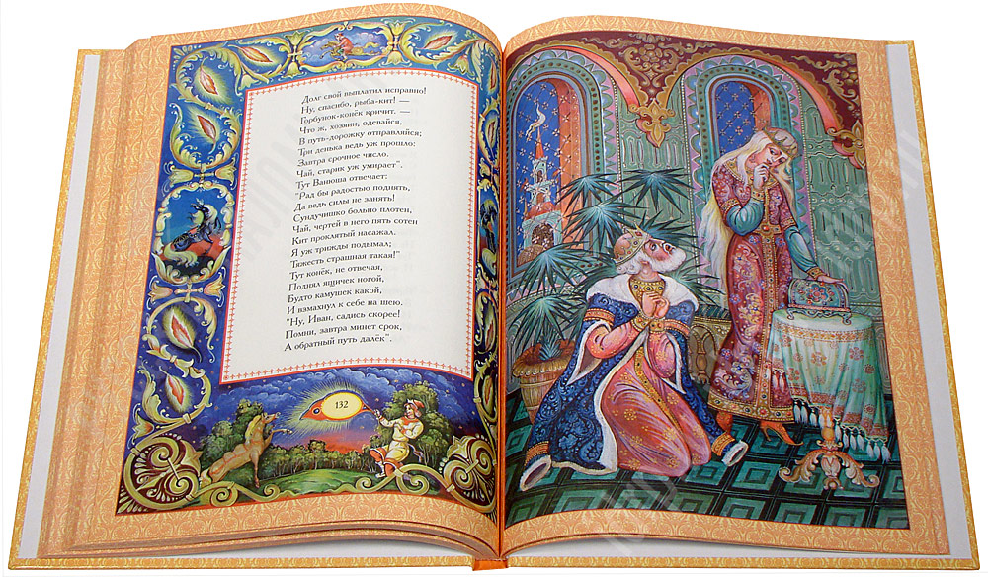


СТАРИННЫЕ СЛОВА
10
«Постой немножко, Прикажи сперва окошко В почивальне затворить…»
Почивальня – спальня.

Slide 15
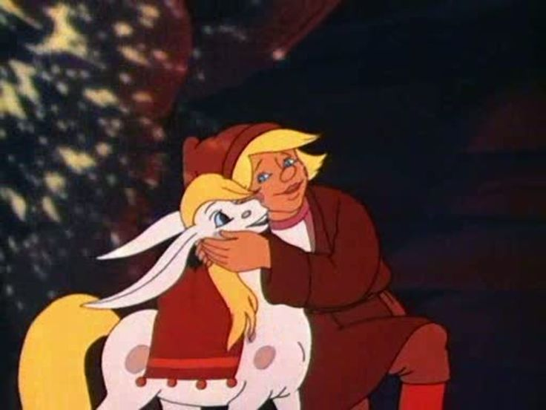
старинные слова
20
«Тут Иван с печи слезает, Малахай свой надевает.»
Малахай - широкая одежда без пояса.

Slide 16
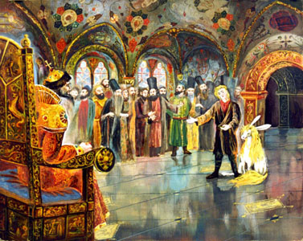
старинные слова
30
«Гости! Лавки отпирайте, Покупайте, продавайте!»
Гости - купцы, торговцы.

Slide 17
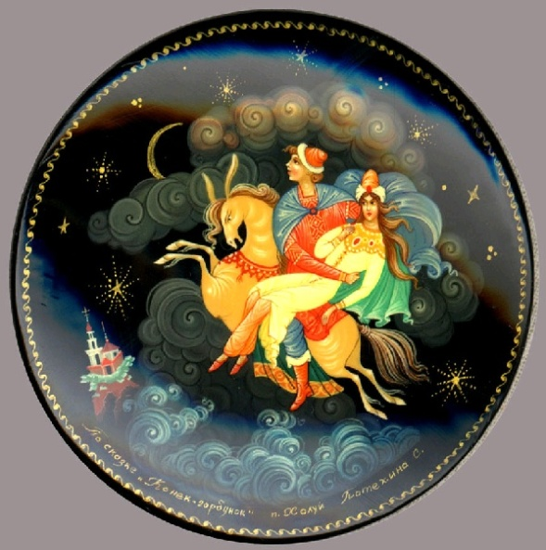
старинные слова
40
Для царевниной поимки
Надо, царь, мне две ширинки.
Широкое, во всю ширину ткани полотенце.

Slide 18
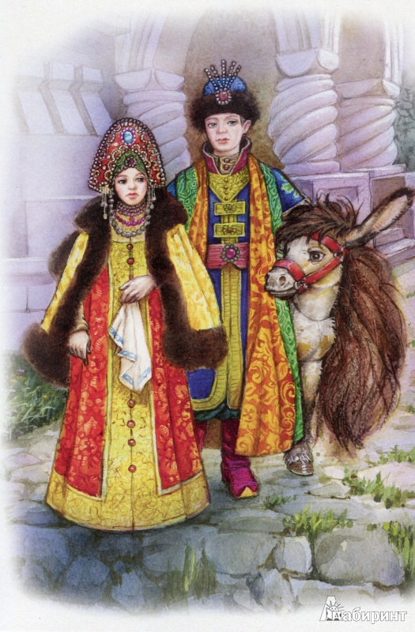
старинные слова
50
На рубашке прозументы …
Золотая или серебряная тесьма.

Slide 19

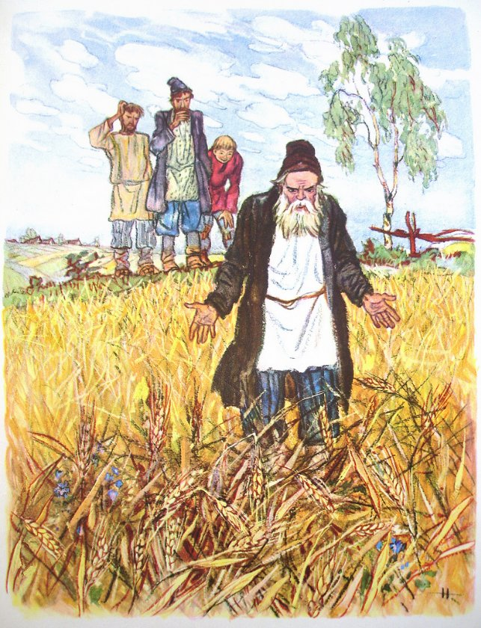


хитрые вопросики
10
Как звали отца Ивана?
Пётр

Slide 20
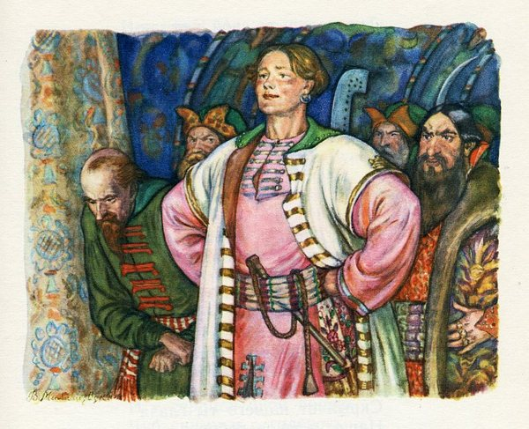
хитрые вопросы
20
Назовите любимое занятие Ивана.
Петь и спать.

Slide 21
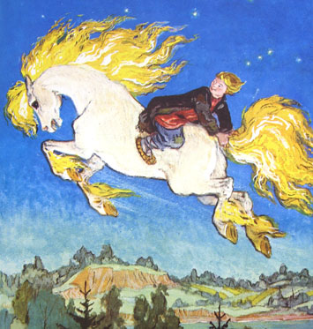
хитрые вопросы
30
Какого цвета была златогривая кобылица?
Белая ("как зимний снег, бела.")

Slide 22
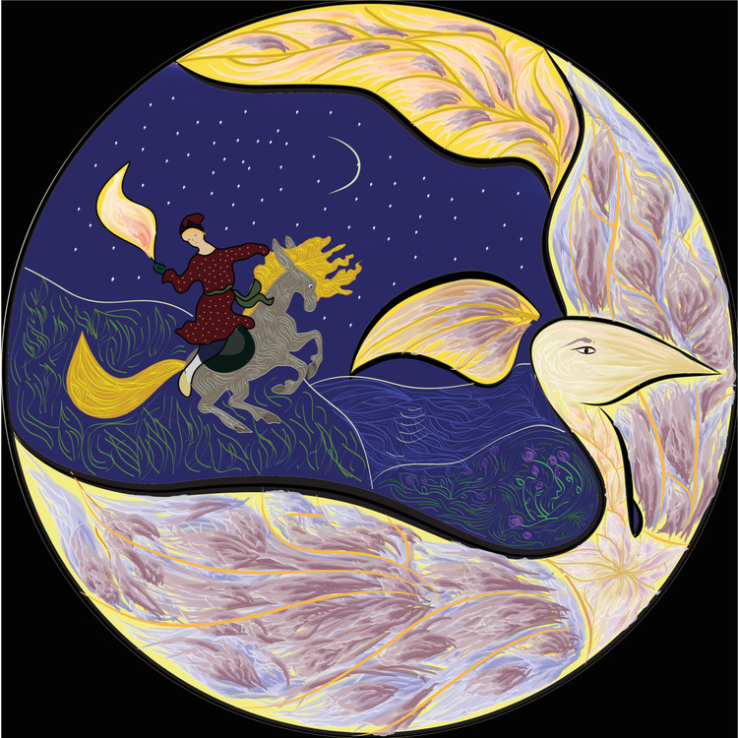
хитрые вопросы
40
На протяжении всей сказки Иван с большим удовольствием ест этот продукт. Какой?
Хлеб.

Slide 23
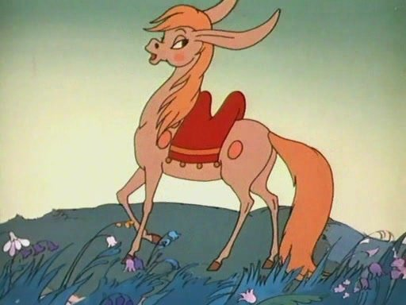
хитрые вопросы
50
Какого роста был Конёк-Горбунок
(в современных мерах длины)?
13,35 см, так как он ростом 3 вершка, а 1 вершок равен 4,45 см

Slide 24

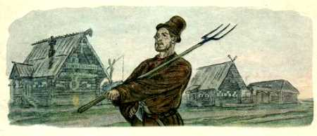


Размышляй-ка
10
Всю я ноченьку не спал; На моё ж притом несчастье Было страшное ненастье! Дождь вот так ливмя и лил…
Старшего брата

Slide 25
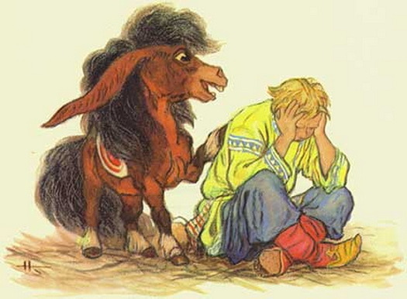
Размышляй-ка
20
Но, сказать тебе по дружбе, Это – службишка, не служба.
Конька - Горбунка

Slide 26
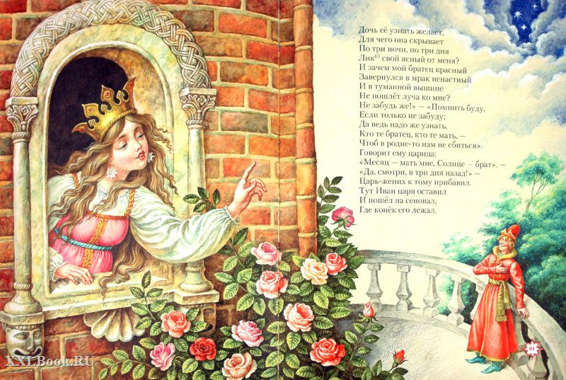
Размышляй-ка
30
Коль себя не пожалеешь, Ты опять помолодеешь.
Царь - девицы

Slide 27
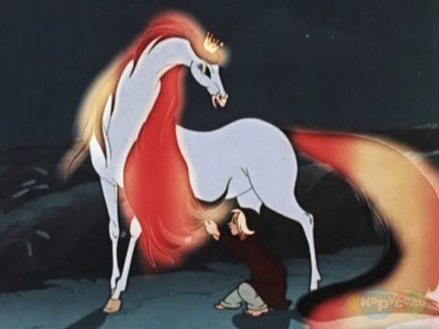
Размышляй-ка
40
Ну, Иван, - ему сказала - Коль сумел ты усидеть, Так тебе мной и владеть.
кобылицы

Slide 28
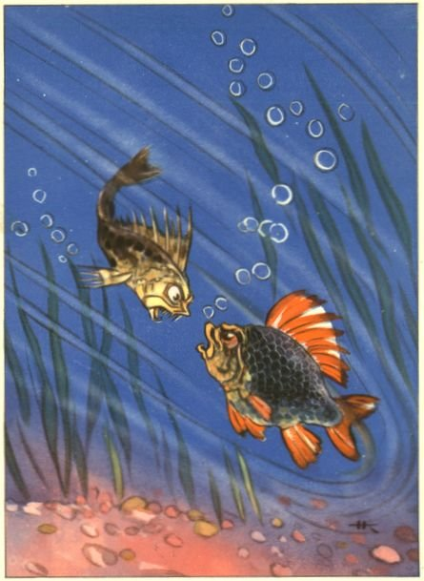
Размышляй-ка
50
Будьте милостивы, братцы, Дайте чуточку подраться.
ерша

Slide 29


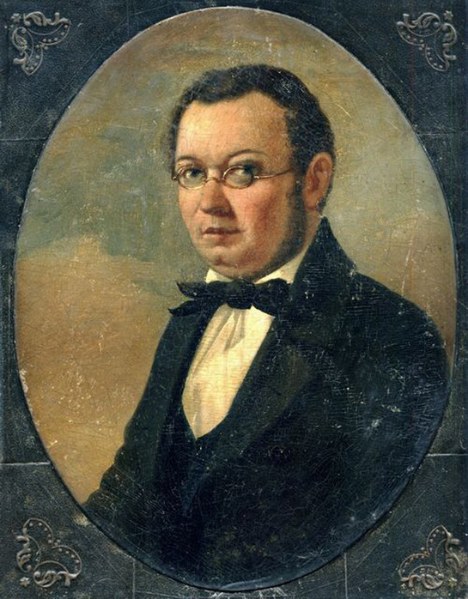
Пётр Павлович Ершов
(1815 – 1869)
Русский поэт, прозаик, драматург, родился 22 февраля (6 марта) 1815 в д. Безруково, Ишимского уезда, Тобольской губернии.
В семье было 12 детей, но выжили только Петя и его брат Коля.
Пётр Ершов учился в Тобольской гимназии. В 1830 году он её с отличием закончил .
В 1832 году, будучи 19-летним студентом, Ершов начал работать над сказкой «Конёк-Горбунок».
В 1836 году Ершов закончил университет и был направлен учителем в свою родную гимназию.
Умер в 54 года.

Slide 30
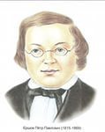
Пётр Павлович Ершов
Гуляют сказки по земле Ершова,
Дорожки детства расстелив у ног.
И серебрится месяц, как подкова,
Которой был подкован Горбунок.
Ершов — умелец, сказочник, волшебник,
Умеющий полжизни одарить.
Он подарил мне сказку, как учебник,
Чтоб я училась чудеса творить.
Была дорога доброй сказки длинной
Сквозь расстояния и времена,
И все народы радостью единой
Навек умела связывать она.
Я вспоминаю давний вечер снова:
Аул, шумит Аргун невдалеке…
А мама говорит стихи Ершова
Мне на волшебном русском языке.

Slide 31

сказка на все времена
Сказка была напечатана в 1834 году. А. С. Пушкин прочитал и с большой похвалой отозвался о "Коньке-горбунке".
Сказка Ершова вышла отдельной книжкой в 1834 году и выдержала при жизни автора семь изданий.
В 1947г.,1975г. был снят мультфильм по сказке Ершова «Конёк-горбунок».
По сказке был поставлен балет «Конек-Горбунок».

Slide 32
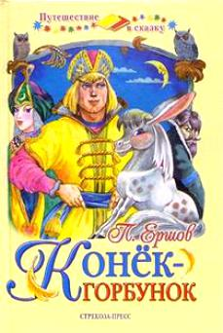
Сказку мне читала мама, Я был маленьким тогда, Про отважного Ивана И лошадку-горбунка. Не было надёжней друга, Чем смышлёный горбунок. От всех бед спасал Ивана Его верный друг-конёк. И всю жизнь иметь хотелось Мне такого же конька,
Чтобы жизнь была веселой,
Чтобы побеждать всегда . В доме чтоб жила жар-птица, Цветом радуги светя, Чтоб женой моей царица обязательно была .

Slide 33
http://www.hereisfree.com/content1//pic/zip/201122421113324977801.jpg идея кнопки «домик»
http://gatet.files.wordpress.com/2010/06/me.jpg знак вопроса с человечком
http://www.design-web.com.ua/wp-content/uploads/2012/11/owl.jpg мудрая сова
Ранько Елена Алексеевна учитель начальных классов МАОУ лицей №21
г. Иваново Сайт: http://elenaranko.ucoz.ru/ автор шаблона

